Slide 1
Algoritmo de Karatsuba para Multiplicação de Números Grandes
Repositório contendo todos os conteúdos deste trabalho:
https://github.com/joao-lsf/aed2-trabalho1-gp4

Slide 2
Karatsuba | Multiplicação de números grandes
Dados dois números muito grandes, o algoritmo de Karatsuba simplifica a multiplicação deles, evitando contas extensas
Pode ser aplicado em números que ultrapassam o limite do inteiro de 4 bytes
Implementação:
Java
Divisão e Conquista
O protótipo será mostrado em pseudocódigo (parecido com Java) para fins de simplificação

Slide 3
Karatsuba | Como funciona - Divisão
Exemplo: 3044 x 4044
3044
4044
Quantidade de dígitos dos novos números
30
44
40
44
30 x 40 = 1200 = c
44 x 44 = 1936 = d
m = 2
c = 1200
d = 1936
f = 6216
30
44
+
+
40
44
74 x 84 = 6216 = f

Slide 4
Karatsuba | Como funciona - Conquista
A fórmula final entrega o resultado da multiplicação. É a soma entre:
c ×10^{2m}
(f - c - d) × 10^{m}
d
c x 10^{2m} + ( f - c - d ) x 10^{m} + d
m = 2
c = 1200
d = 1936
f = 6216
1200 x 10⁴ + ( 6212 - 1200 - 1936 ) x 10² + 1936
12’000’000 + 307’600 + 1’936
= 12’309’936

Slide 5
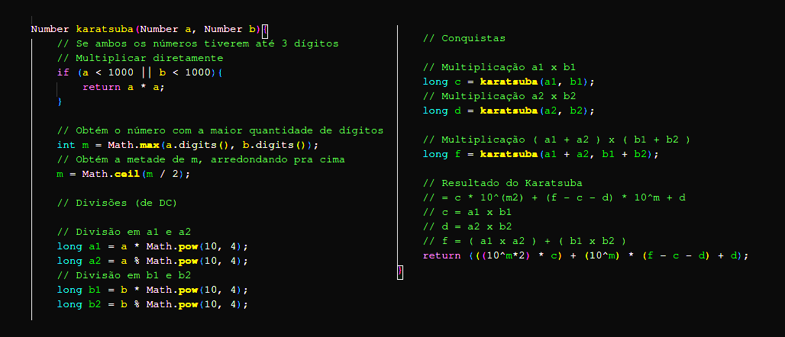
Karatsuba | Código

Slide 6
Karatsuba | Código

Slide 7
Karatsuba | Código

Slide 8

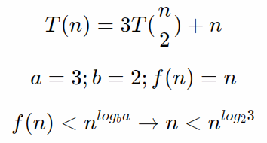
Karatsuba | Teorema Mestre

Slide 9
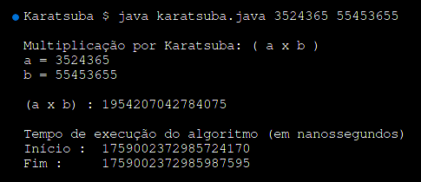
Karatsuba | Execução

Slide 10
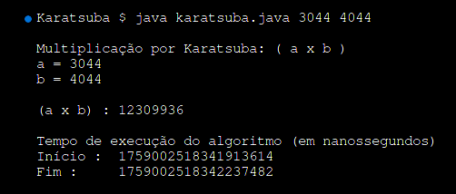
Karatsuba | Execução

Slide 11
Número de Formas de Fazer Troco
(Coin Change – Count)

Slide 12
Coin Change | Problema das Combinações de Moedas
Problema:
Dado um conjunto de moedas e um troco a ser dado, de quantas maneiras podemos combinar as moedas para somar exatamente o troco?
Aplicações:
Sistemas de troco, problemas de combinação, algoritmos financeiros.
Vantagens:
Abordagem da Programação Dinâmica -> quebra o problema em subproblemas menores
Diferentemente da abordagem da Divisão e Conquista, há memorização de dados -> evita recálculos, e consegue ter eficiência O(n × m)

Slide 13
Coin Change | Contagem Eficiente usando Programação Dinâmica
Princípio Chave:
O número de formas de fazer troco para um valor X é igual à soma das formas de fazer troco para (X - valor_da_moeda) para cada moeda disponível.
Exemplo Prático:
Fase 1 - Processando a moeda de R$ 1,00:
Valor 1: formas[1] += formas[0] → 0 + 1 = 1 maneira
Valor 2: formas[2] += formas[1] → 0 + 1 = 1 maneira
…
Valor 6: formas[6] += formas[5] → 0 + 1 = 1 maneira
Resultado após moeda de 1: [1, 1, 1, 1, 1, 1, 1]
Fase 2 - Processando moeda de R$ 5,00:
Valor 5: formas[5] += formas[0] → 1 + 1 = 2 maneiras
Valor 6: formas[6] += formas[1] → 1 + 1 = 2 maneiras
Resultado final: 2 maneiras de fazer R$ 6,00

Slide 14
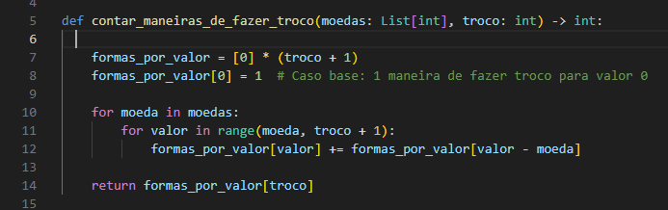
Coin Change | Contagem Eficiente usando Programação Dinâmica | Código

Slide 15
Coin Change | Listagem de Combinações
Princípio Chave:
Para cada valor, para cada moeda, pegue todas as combinações que faltam apenas essa moeda e adicione-a.
Exemplo visual do processo de construção
Estado Inicial:
Valor 0: [ [] ] (apenas a combinação vazia)
Processando moeda de R$ 1,00:
Valor 1: pega combinações do valor 0 e adiciona moeda 1 → [ [1] ]
Valor 2: pega combinações do valor 1 e adiciona moeda 1 → [ [1,1] ]
Valor 3: pega combinações do valor 2 e adiciona moeda 1 → [ [1,1,1] ]
…(até o valor 6)
Processando moeda de R$ 5,00:
Valor 5: pega combinações do valor 0 e adiciona moeda 5 → [ [5] ]
Valor 6: pega combinações do valor 1 e adiciona moeda 5 → [ [1,5] ]

Slide 16
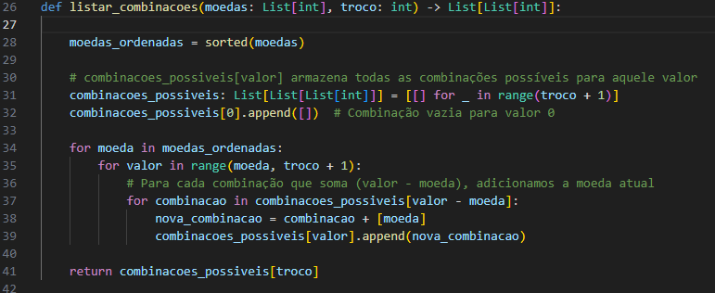
Coin Change | Listagem de Combinações | Código
“combinacoes_possiveis” é uma lista de listas de listas;
“combinacoes_possiveis[5]” contém todas as combinações que somam R$ 5,00;
Cada combinação é uma lista de moedas: [1,1,1,1,1] ou [5].

Slide 17
Coin Change | Análise de Performance
Análise de Tempo de Execução:
Para troco = R$ 26,00:
Operação Tempo Por Que é Rápido?
Contagem ~0.001 ms Apenas 6 × 26 = 156 operações matemáticas
Listagem ~0.005 ms Memorização de resultados
O Porque da abordagem Bottom-up:
Constrói progressivamente
Reutiliza soluções menores
Preenchimento ordenado
Menos overhead
Controle de memória
Cache-friendly

Slide 18
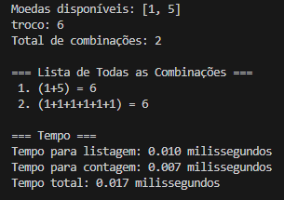
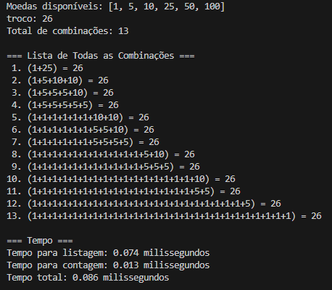
Coin Change | Análise de Performance | Tempos de Execução

Slide 19
Repositório
Repositório contendo todos os conteúdos deste trabalho:
https://github.com/joao-lsf/aed2-trabalho1-gp4

Slide 20
Participantes
João Luiz Schiavini Filho
Felippe Carballo Leal
Matheus Gonçalves do Nascimento Bandeira

